Slide 1
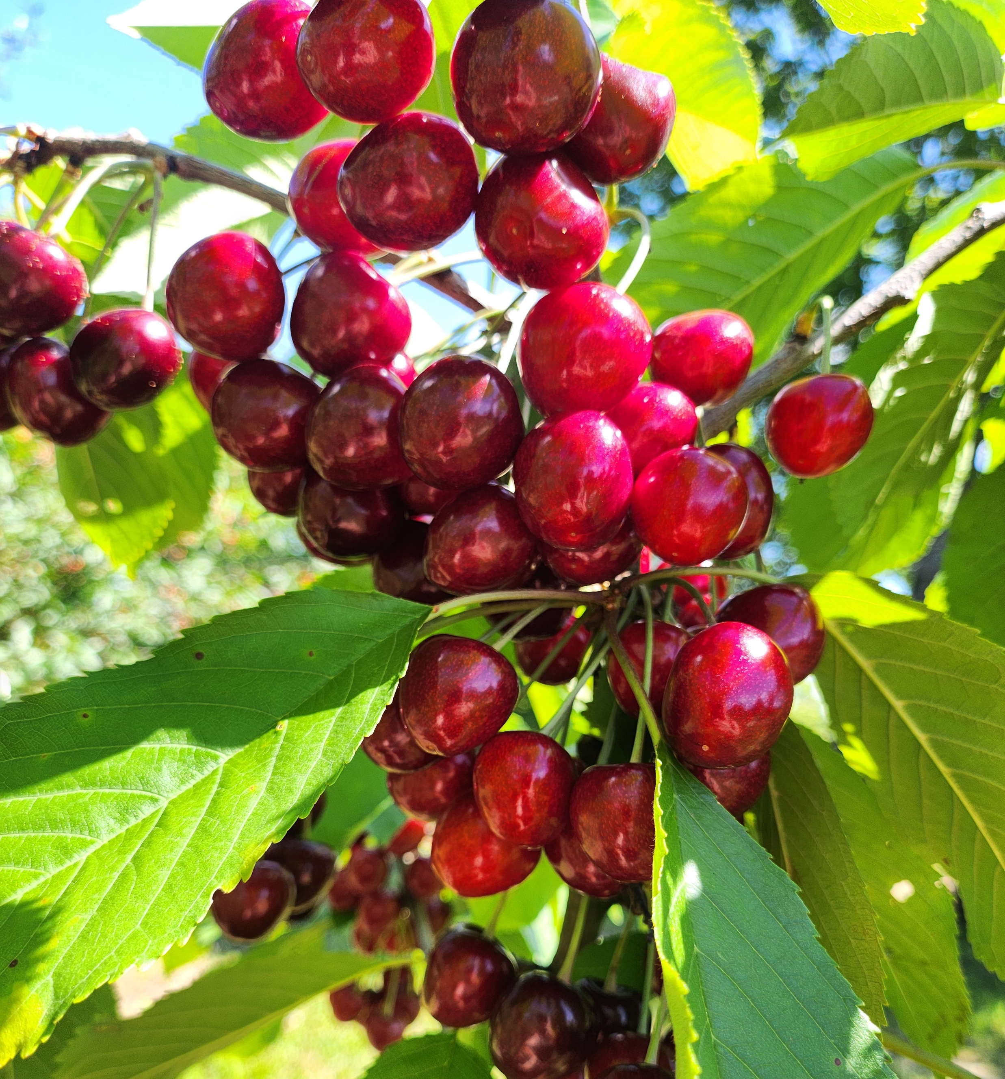
Esošā situācija (virziens, eksports u.tml.)
Latvijā saldie un skābie ķirši pēc 2024. gada datiem 110 ha.
Realizēšana:
vairumtirdzniecība (nedaudz);
lielākoties realizē vietējos tirgos un pašlasīšanā;
nelielos daudzumos notiek pārstrādes produktu ražošana (skābo ķiršu sula, saldo ķiršu sukādes, u.c. produkti).
Problēmas; Kavējošie faktori
Liela šķirņu daudzveidība: + raisa interesi pašlasītājiem, pircējiem; - ja stādījumā jaukti aug šķirnes ar dažādu nogatavošanās laiku, ir traucēta ķiršu mušas ierobežošana. Tikai nedaudzām šķirnēm piemīt gan ziemcietība, gan lieli, blīvi augļi.
Pavasara salnas, ķiršu plaisāšana: ierobežošanas iespējas ar smidzinājumiem, segumiem.
Putnu postījumi: jāmeklē dažādi veidi tos ierobežot.
Ķiršu mušas ierobežošana: BIO - pašlaik ir pieejams arī bioloģiskais AAL; ir arī integrētajām saimniecībām.
Problēma - kvalitatīvi nosmidzināt lielā auguma kokus!
Lielas ražas gadi: visus ķiršus nespēj nolasīt, visu nevar izpārdot svaigā veidā tirgos. Trūkst pircēju.
Pārstrādes produkti - jārēķina, vai atmaksāsies. Kvalitatīvas iekārtas kauliņu tīrīšanai - vai ir piedāvājums?
Sulu spiedes kauleņiem - cik zināms, atšķiras no ogām un āboliem izmantotajām.
Konkurence no Polijas: it sevišķi ar lētiem, mehanizēti vāktiem skābajiem ķiršiem kā izejvielai pārstrādes produktiem.

Slide 2
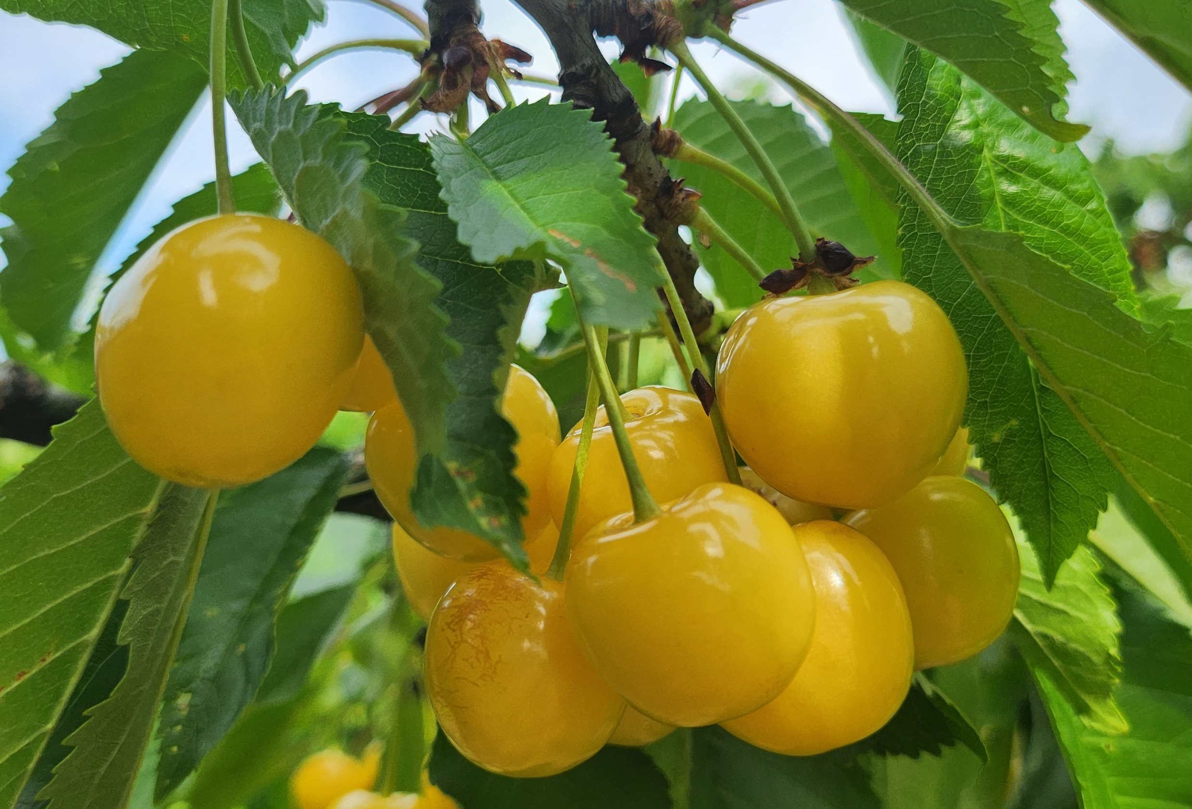
Nākotnes redzējums
Apūdeņošana: jāpaplašina lietošana.
Segumu lietošana: krusas, jauni kaitēkļi utml. sagaidāmi biežāk.
Atjaunīgās enerģijas iegūšana: Atbalsts, izmantot dārza infrastruktūru.
Piemērotas saldo ķiršu šķirnes: Neilgai glabāšanai lielveikalos speciālos iepakojumos.
Sadarbība: ar veselības aprūpes, medicīnas iestādēm - līdzīgi kā “Skolas auglis” āboliem, varētu būt arī programma LV audzēto vasaras svaigo augļu un ogu porcijai slimnīcu un veselības aprūpes iestāžu pacientiem.
Pārstrāde: produkti, kas ir izdevīgi audzētājam/pārstrādātājam (piemēram, atbalsts saldētavu vai pārstrādes cehu nodrošināšanai ar atjaunīgo enerģiju).
Mehanizēti vākti un tīrīti skābie ķirši
Attīstīts lauku tūrisms saistībā ar augļu dārziem (ar aktīvu reklamēšanu ārpus Latvijas, pasākumiem, dažādām aktivitātēm, ko var pievienot dārziem, netraucējot kopšanu).
Agromežsaimniecība: ir interese audzēt saldos ķiršus sākumā augļiem, vēlāk – koksnei…

Slide 3
Esošā situācija (virziens, eksports u.tml.)
Latvijā plūmes pēc CSP 2023. gada datiem 99 ha, bet nav precīzas informācijas,
cik no tiem ir bioloģiskie stādījumi.
Realizācija:
Igaunijas tirgus - 2024.gadā Vidzemes puses audzētāji lielu daļu savas ražas realizēja, kur labas kvalitātes augļus var realizēt par labu cenu.
Bērnudārzi - labs noiets labai produkcijai!
Ražas kvalitāte: to ietekmē:
stādījumu vecums!!! (plūmes nav ābeles - to stādījumi ir jāatjauno ātrāk);
AUGĻU RETINĀŠANA (ja iestāda par daudz un nespēj noretināt, zemas kvalitātes augļi dempingo cenu tirgū);
stādījumu kopšana un augu aizsardzība (vainagu veidošana, mēslošana, utt).
Nekvalitatīva ‘Komēta’: rada problēmas tirgū kas ienākas agrāk par mājas plūmēm! Pārbagāti ražojoši koki dod zemas kvalitātes augļus, kurus atdod teju par velti!
Laistīšanas sistēmas - saimniecībās (pārsvarā) nav ierīkota un sausos periodos augļu kvalitāte ļoti zema.
Stādījumu veselīgums: 2024.gads Latvijā bija unikāls ar to, ka daudzi dārzi (īpaši Latgales pusē) bija bez ražas, bet daudzos dārzos ražoja pat tādi koki, kas nav sen ražojuši. Daļa Vidzemes dārzu vēl nebija attapušies no 2023.gada postījumiem, kurus nevarēja iepriekš novērst.
Jāmeklē risinājums: līdz ar nepastāvīgajām ziemām aizvien lielāku problēmu rada sudrablapas - kā šo slimību ierobežot.

Slide 4
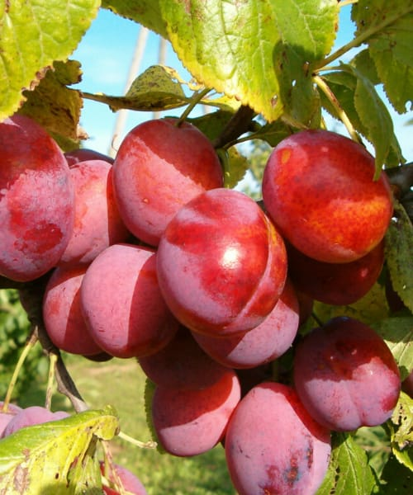
Problēmas; Kavējošie faktori
Augļu kvalitāte: Vislielākā problēma – kā to nodrošināt! Liela izmēra augļus nav problēmas
pārdot, jo pircējs pēc laba produkta atgriežas atkārtoti un to reklamē tālāk!
Kas to kavē - stādījumi ir iestādīti par daudz un tos netiek izveidot, izretināt augļaizmetņus.
Veci stādījumi: jāatjauno straujāk, jāizrauj nerentablie koki un jāstāda šķirnes ar agrāku ražas sākumu (vismaz 3 gadā pēc stādīšanas) (grūtāk ir Vidzemes dārzos pavasara salnās, kas attālina ražu).
Šķirņu izvēle: atrast piemērotākās šķirnes konkrētai dārza vietai vai kopšanas prasmēm.
AAL lietošana: saprast un noķert īsto brīdi AAL lietošanai. Atrast efektīvāko līdzekli (it īpaši BIO dārzos).
Kas to kavē - nav pietiekamas zināšanas par AAL klāstu un lietojumu, nav 2.reģ.klases apliecības, cena…
Specifiski AAL: šobrīd nav herbicīds apdobēm, īpaši atvasēm, par saprātīgu cenu un iedarbību līdzīgu kā Basta.
Pārstrādes iespējas: Latvijā nav pārstrādes uzņēmumu, kuri veiktu plūmju pārstrādi: biezsulā, saldētas plūmes u.c. pārstrādes produktos. Ar šo jautājumu šogad saskārās, zvanot un piedāvājot plūmes vairākiem pārstrādes uzņēmumiem. Kas to kavē - Pārtikas ražotāji iepērk saldētas plūmes no citām valstīm.
Dārza aizsardzība: ierīkoti stādījumi atklātā laukā bez vējlauzējstādījuma – ziemas/pavasara aukstajā vējā cieš augs - īpaši ziedpumpuri, traucēta apputeksnēšanās, samazināta augļu kvalitāte. Kas to kavē - ????

Slide 5
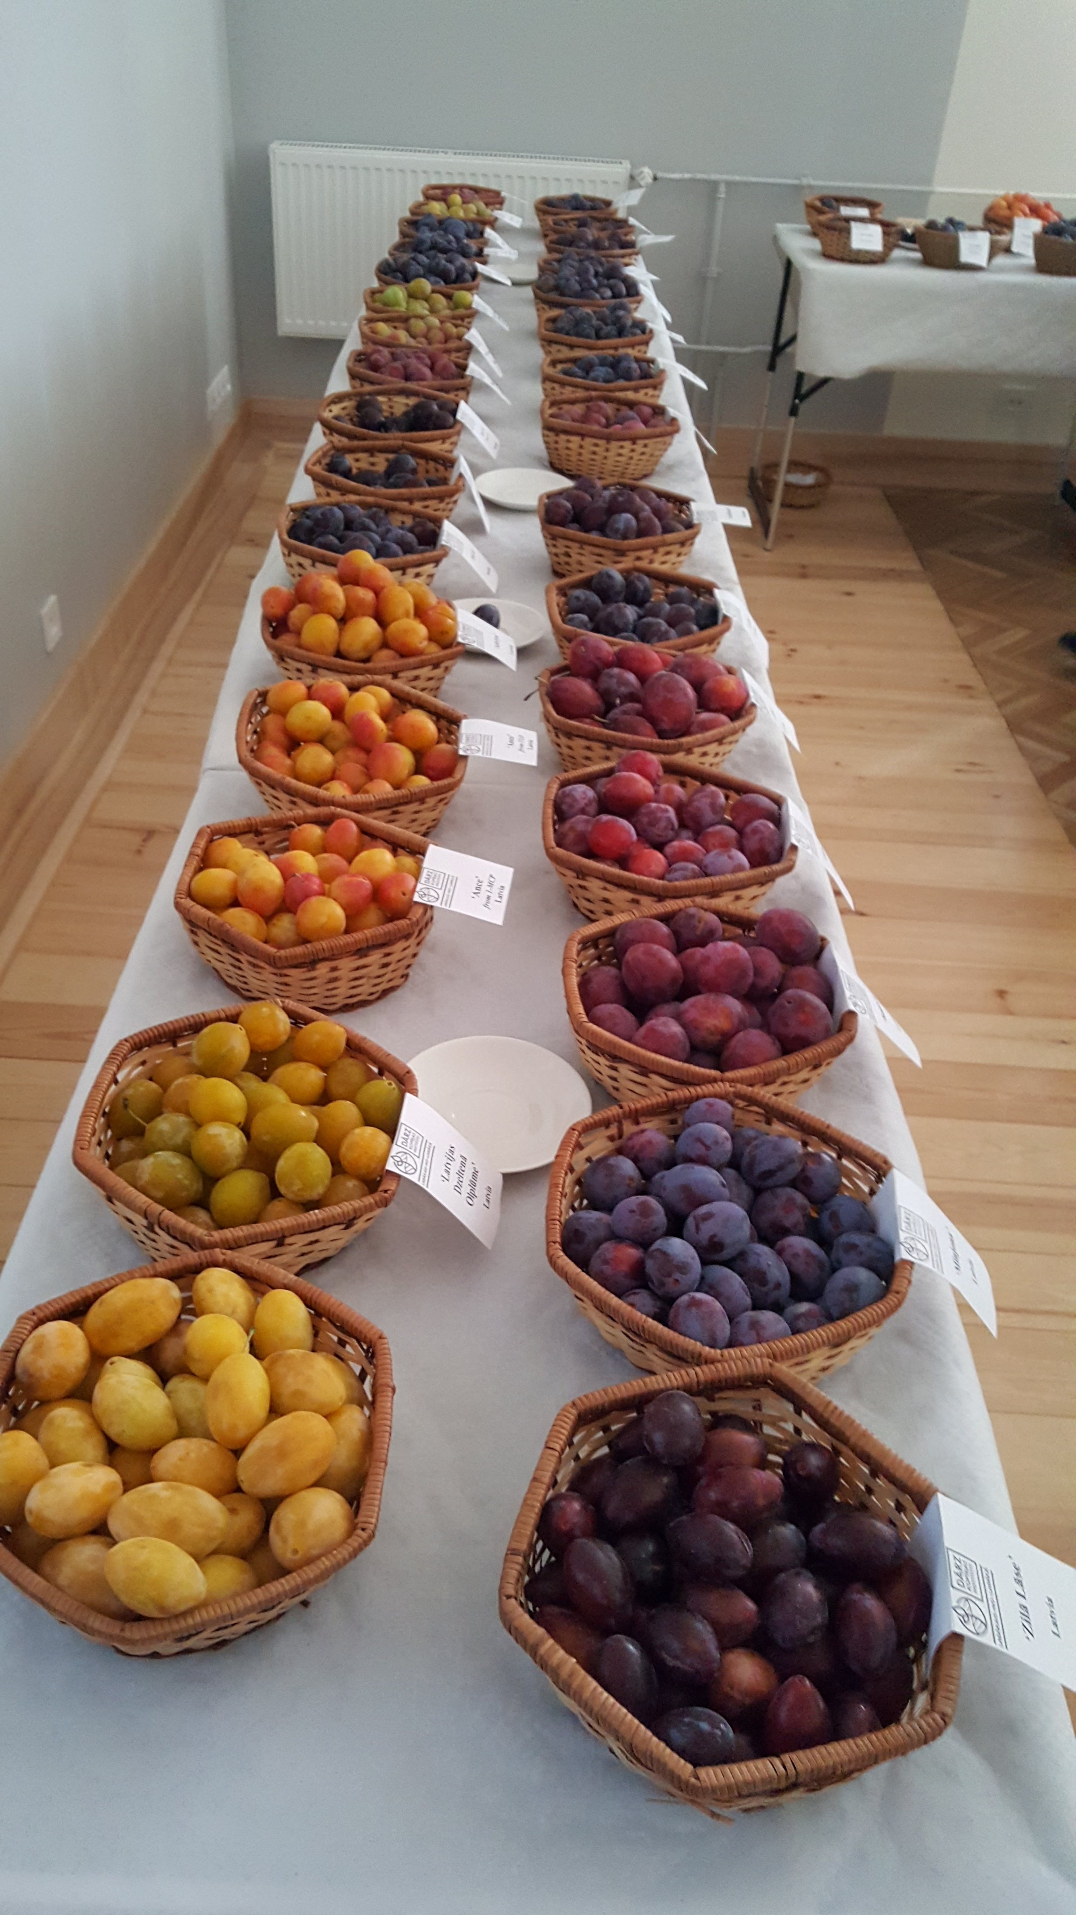
Nākotnes redzējums
Mazāk ir vairāk - iestādīt tik, cik var spēt sakopt un apkopt!
Nestādīt tikai pašauglīgās šķirnes! Tām ir ļoti augsts apaugļošanās %, bet neretinātas nav nekur liekamas!
Lokālie dārzi – attīstīt nelielus dārzus dažādos Latvijas reģionos.
Risku mazinošās darbības - arī plūmju stādījumā - laistīšana, segumi, pretkrusas un pretsalnu aizsardzība.
Noieta tirgus - plūmes ir noderīgs produkts vēderdarbības uzlabošanai (īpaši senioriem) - piedāvāt produkciju (arī pārstrādātu) pansionātiem, slimnīcām.
Pārstrāde - vietējiem pārstrādes uzņēmumiem rosināt izmantot vietējo saražoto produkciju, vai meklēt uzņēmumu, kas veiktu augļu pārstrādi. Jauni produkti
NEAUDZĒT ZEMAS KVALITĀTES AUGĻUS

Slide 6
PALDIES!
Tālrunis: + 371 2 865 0011
E-pasts: darzkopibasinstituts@gmail.com
www.darzkopibasinstituts.lv

